Slide 1



Aceite Digital – Vida – IB
Evidência das Telas desenvolvidas

Slide 2

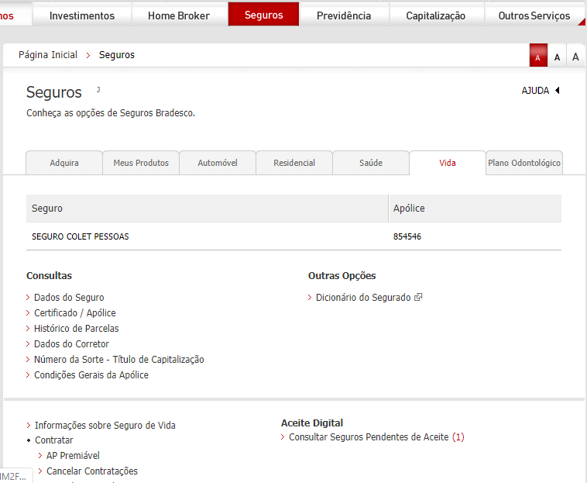
Tela de menu com o link de acesso
Ricardo A. Vanni
Tel.: 55 11 3909-3617
Uso interno Scopus

Slide 3
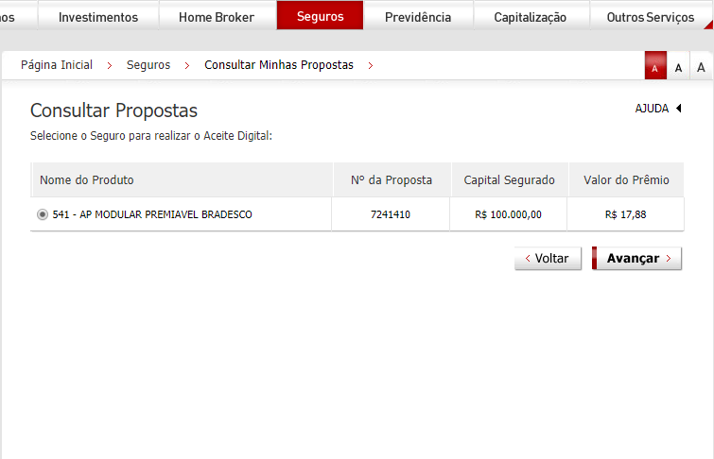
Tela de Consulta de Propostas
Ricardo A. Vanni
Tel.: 55 11 3909-3617
Uso interno Scopus

Slide 4
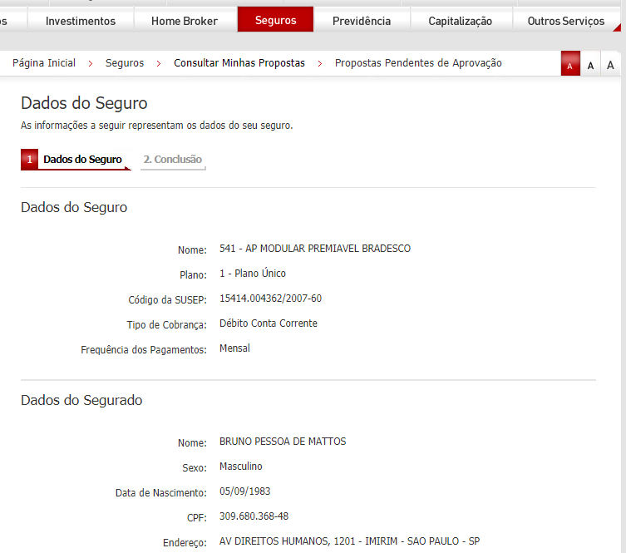
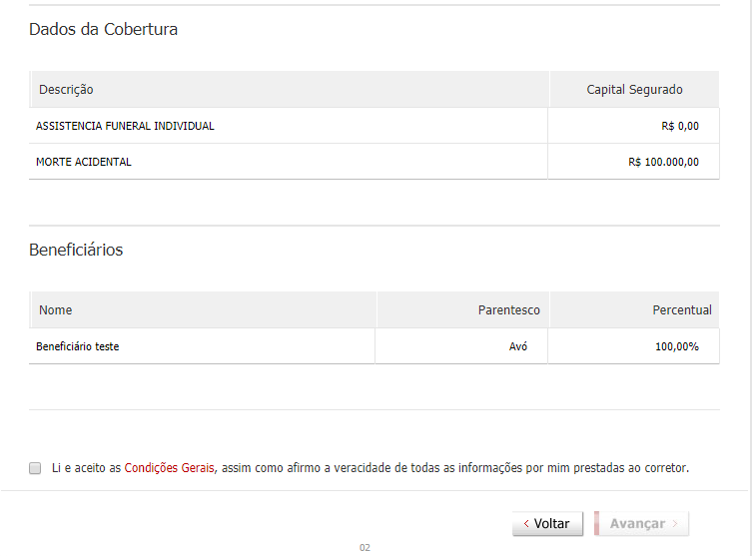
Tela de Detalhes da Proposta
Ricardo A. Vanni
Tel.: 55 11 3909-3617
Uso interno Scopus

Slide 5
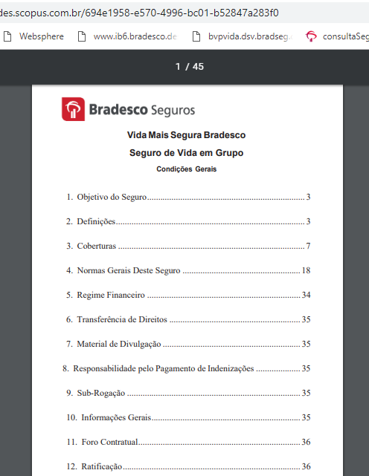
Tela com termo de Condições Gerais
Ricardo A. Vanni
Tel.: 55 11 3909-3617
Uso interno Scopus

Slide 6
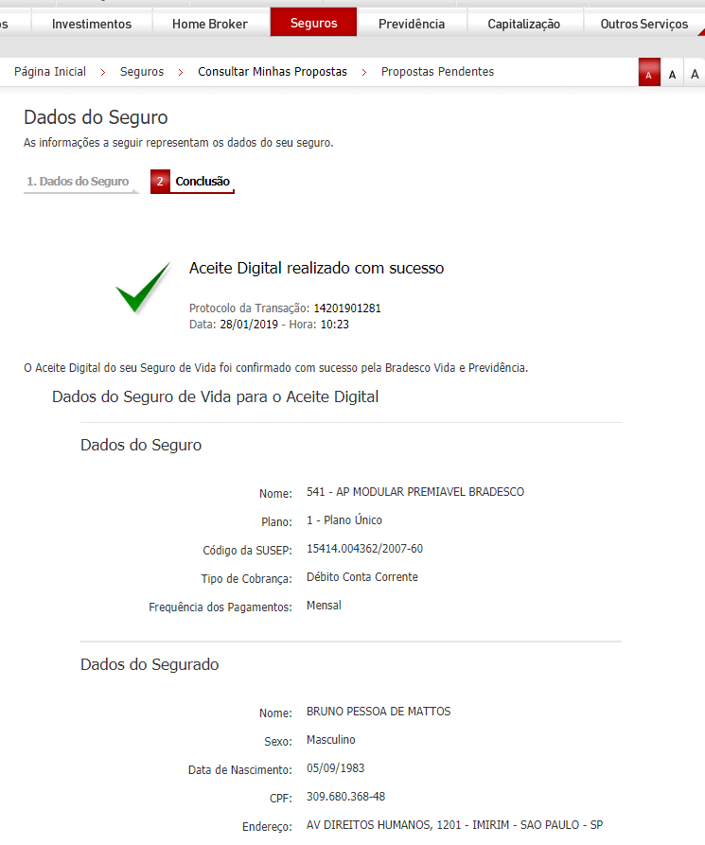
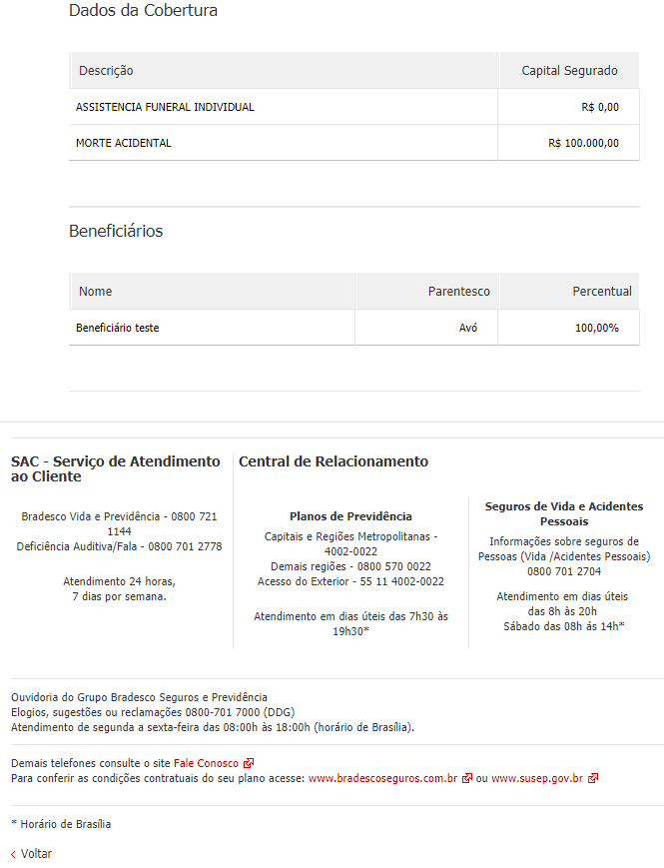
Tela de conclusão do aceite
Ricardo A. Vanni
Tel.: 55 11 3909-3617
Uso interno Scopus

